Slide 1
การนอนหลับที่ไม่มีประสิทธิภาพ
ตื่นขึ้นมาไม่สดชื่น
อ่อนล้า หนักศีรษะ
เริ่มหาวนอน ตอนกลางวัน
ทำงานได้ไม่เต็มที่

Slide 2
ท่านอนที่เหมาะสม
ท่าที่นอนสบาย ควรเป็นท่านอนหงาย
หรือ นอนตะแคง
เลือกหมอนที่หนุนคอและศรีษะ
ที่นอน นุ่มเล็กน้อย นอนแล้วไม่ยุบทั้งตัว

Slide 3
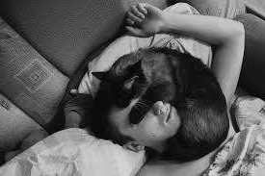

Slide 4
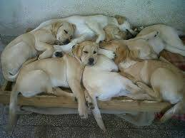
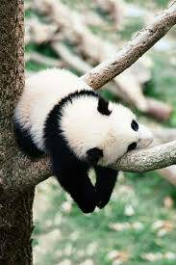
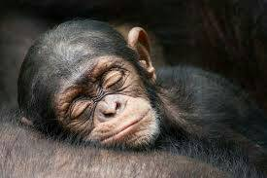

Slide 5
สุขอนามัยในการนอน
1. นิสัยในการนอน
2. สิ่งแวดล้อมในห้องนอน

Slide 6
ควรนอนให้ตรงเวลา
จัดตารางกิจกรรมสังคม
จัดเวลาการออกกำลังกาย
ให้ถูกต้อง

Slide 7
อาการนอนไม่หลับ มักเกิดในวัยกลางคน
และวัยสูงอายุ
มักจะเริ่มนอนหลับเวลา 6โมงเย็น-3 ทุ่ม
แล้วไปตื่นตอนตี 2-ตี 5
แม้ว่าบางคืนไปงานสังคมกลับมาดึก
ก็ยังตื่นเช้ากว่าที่ต้องการ
นานวันเข้าก็กลายโรคนอนไม่หลับ

Slide 8
การรักษา ให้ผู้ป่วยได้รับแสงสว่างมากกว่าเดิม
ในช่วงเวลา4-6 โมงเย็น
ให้เพิ่มการเคลื่อนไหวในช่วงเย็นมากขึ้น

Slide 9
สุขนิสัยในการนอน
1 .ระยะเวลาการนอนที่เหมาะสมกับวัย
เข้านอนและตื่นนอนให้ตรงเวลา ทุกวัน ทั้งวันหยุดและวันทำงาน

Slide 10
2. ควรหลีกเลี่ยงเครื่องดื่มที่มี
คาเฟอินแอลกอออล และ
งดสูบุหรี่ก่อนนอน 4 ชั่วโมง
3.หลีกเลี่ยงการออกกำลังกาย
ก่อนนอน 2 ชั่วโมง

Slide 11
4.งดการรับประทานอาหารหนัก
ก่อนนอนอย่างน้อย 2 ชั่วโมง
5.ห้องนอน ควรเงียบ สงบ
สะอาด อุณหภูมิพอเหมาะ
ไม่มีเสียงดัง ไม่มีแสงรบกวน

Slide 12
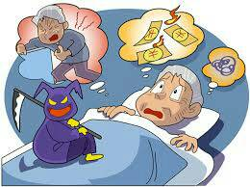
6.ทำจิตใจให้สบาย ผ่อนคลาย จะทำให้หลับง่าย

Slide 13
7.ห้องนอนไม่ใช่ห้องทำงาน ควรใช้นอน
หรือกิจกรรมทางเพศเท่านั้น

Slide 14
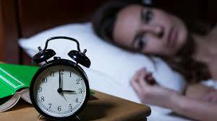

Slide 15
8.ถ้าเข้านอนแล้ว นาน20 -30 นาที
รู้สึกนานไม่หลับ
ควรเลือกใช้วิธีต่างๆที่ได้ผลและเหมาะตัวเอง
เช่น กำหนดลมหายใจ เข้าออก
จินตนาการถึงสิ่งดีๆสถานที่ธรรมชาติ
หรือลุกขึ้นอ่านหนังสือธรรมะ
เปิดฟังเพลงเบาๆเมื่อง่วงแล้วจึงนอนใหม่

Slide 16
9. ควรได้รับแสงแดดในตอนเช้า
อย่างน้อยวันละ 30 นาที
เนื่องจากแสงแดดเป็นตัวควบคุม
ระบบนาฬิกาชีวภาพของร่างกาย

Slide 17
- ร่างกายคนเรามีนาฬิกาชีวภาพอยู่
โดยมีแสงแดดเป็นตัวกำหนด
- ช่วงเวลาเช้าต้องตื่น
- ช่วงเวลากลางวันต้องทำงาน
- พอตกเย็นเริ่มสั่งให้พัก
- เมื่อเข้าสู่เวลากลางคืนร่างกาย
จะเกิดอาการง่วง และหลับ

Slide 18
- นาฬิกาชีวภาพทำงานตลอดเวลา 24 ชั่วโมง
- ถ้าคนที่นอนดึกมากๆ ระบบนาฬิกาชีวภาพจะแปรปรวน
เหมือนไปหลอกนาฬิกายังไม่ดึก เพราะมีแสงไฟสว่าง แสงกระพริบ มีกิจกรรมเคลื่อนไหวมากๆ
ร่างกายจึงตั้งเวลาให้หลับดึกขึ้น
นานๆเข้าก็กลายเป็นโรคนอนไม่หลับ

Slide 19
สาเหตุอื่นที่ทำให้นอนไม่หลับ
การมีโรคทางสมอง
โรคระบบหัวใจ
โรคกระเพาะอาหาร
โรคทางเดินปัสสา

Slide 20
ปัจจัยที่มีผลต่อการนอนหลับ
แสงสว่าง
การเคลื่อนไหวร่างกาย
การใช้ชีวิตในสังคม
ฮอร์โมนเมลาโทนิน

Slide 21
การที่เราสัมผัสแสงอาทิตย์ในตอนรุ่งอรุณ
จะทำให้นาฬิกาชีวภาพปลุกให้เราตื่นเช้าขึ้น
ถ้าอยากนอนให้นานขึ้นราว 7-8 โมงเช้า
ควรปิดม่านไม่ให้แสงส่องเข้าในห้องนอน
เพราะแสงเป็นตัวกระตุ้นนาฬิกาชีวภาพ

Slide 22
เมื่อแสงแดดส่องโดนเปลือกตา
จะส่งสัญญาณทางสมองไปยังต่อมไพเนียล
กดการสร้าฮอร์โมนเมลานินให้ลดลง
ทำให้เรารู้สึกตัวตื่นขึ้น

Slide 23
เวลาเราอยู่ในความมืดไม่มีแสงสว่างร่างกายก็จะสร้างฮอร์โมนเมลาโทนิน
ทำให้เกิดความรู้สึกง่วงอยากนอน

Slide 24
วงจรการนอนหลับและการตื่น
ยังถูกควบคุมโดย อุณหภูมิของร่างกาย
ก่อนเราจะนอนหลับร่างกายเรา
จะเย็นลงจนถึงจุดต่ำสุด
แล้วเราจะค่อยๆหลับไป

Slide 25
การตรวจหาสาเหตุการนอนไม่หลับ
ต้องบันทึกกานนอนพัก
การทำกิจกรรมตลอดทั้งวัน
ตรวจวัดอุณหภูมิร่างกาย
ติดต่อกัน 7-14 วัน
แล้ววางแผนการรักษา

Slide 26
การฝึกให้นอนหลับเป็นเวลา
ถ้าเราต้องการนอนให้หลับเวลาประมาณ 4 ทุ่ม
เราควรอยู่ในห้องที่มีแสงสลัวตั้งแต่เวลา 1-2 ทุ่ม
จะทำให้ฮอร์โมนเมลาโทนินหลั่ง 2-3 ชั่วโมง
พอถึงเวลาราว 4 ทุ่มก็จะง่วง

Slide 27
ผู้สูงอายุที่อยู่ในห้อง มืดๆ
แสงสว่างไม่เพียงพอในเวลากลางวัน
จะทำให้ระบบนาฬิกาชีวภาพ สับสน
ทำให้เป็นโรคนอนไม่หลับ

Slide 28
การรักษาโรคนอนไม่หลับ
โดยใช้แสงขนาด 2,000 - 2,500 lux
เป็นเวลา 2 ชั่วโมงตอนเช้า
ร่วมกับการเลี่ยงแสงในตอนค่ำ
จะทำให้หลับได้ง่ายและหลับยาวขึ้น

Slide 29
ในคนที่งานเป็นเวรบ่ายเวรดึก
มักพบปัญหานอนไม่สนิท
หลังลงเวรก็ไม่สดชื่น
ทำให้มีปัญหา
ในการร่วมกิจกรรมสังคม
ปัญหาครอบครัว

Slide 30
Jet Lag
อาการ Jet lag .
เบื่ออาหาร
อ่อนล้า
ปวดเมื่อยร่างกาย
อารมณ์หงุดหงิด.

Slide 31
การนอนไม่อิ่มจากการโดยสารเครื่องบินข้ามประเทศ (Jet Lag)
วิธีการรักษา
ถ้าบินไปทางทิศตะวันตก บินหนีเวลา
1.เมื่อถึงที่หมาย ไม่ควรรีบเข้านอนถ้ายังไม่มืดค่ำ
2. ให้สัมผัสแสงแดดในตอนบ่ายและตอนเย็น ไม่ ควรนอนเล่นก่อนจะมืด.

Slide 32
เมื่อเดินทางข้ามประเทศไปทางทิศตะวันออก
บินเข้าเวลา
ในวันเดินทางผู้เดินทางสามารถเร่งร่างกายให้
นาฬิกาในร่างกายเดินเร็วขึ้นได้โดย
1.ตอนเช้าให้โดนแสงสว่างเพื่อทำให้ร่างกายตื่น
2.เมื่อตกตอนเย็นพยายามหลีกเลี่ยงแสงจ้าๆ

Slide 33
เมื่อถึงที่หมายให้เลี่ยงแสงแดดในตอนเช้า
แต่ค่อยเพิ่มการสัมผัสแสงสว่างในตอนสาย
เป็นเวลาสัก 2-3 วัน
สามารถใช้ยาเมลาโทนินกินในตอนเย็น
ในขนาด 0.5-5 มก.

Slide 34
ควรหลับเป็นเวลาให้เป็นนิสัย
อย่างน้อย4 สัปดาห์
ร่างกายจะปรับตัวให้หลับสบาย

Slide 35
เวลาที่เหมาะในการเข้านอน 3-4 ทุ่ม
เด็กเล็กต้องการการนอนมากกว่าผู้ใหญ่เกือบเท่าตัวควรให้นอนกลางวันด้วย
ไม่ควรดูทีวี เล่นคอมพิวเตอร์ เล่นมือถือ ในห้องนอน
จัดตารางเวลาเข้านอนและตื่นนอนให้เป็นเวลา

Slide 36
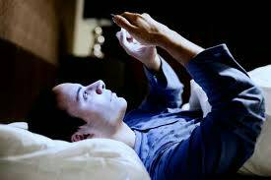

Slide 37
ภาวะนอนกรน และหยุดหายใจขณะหลับ
มีความเสี่ยงต่อการเกิดโรค
1.โรคซึมเศร้า
2.วิตกกังวลอารมณ์แปรปรวน
3.ขาดความต้องการทางเพศ

Slide 38
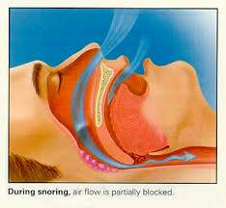

Slide 39
นอนกรน และหยุดหายใจขณะหลับ
ผลเสียต่อร่างกาย
1.ร่างกายและสมองขาดอ๊อกซิเจน
2.ความจำลดลง
3.ความสัมพันธ์กับบุคคลอื่นลดลง
4.อ่อนเพลียตลอดวัน

Slide 40
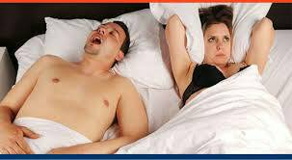

Slide 41
ผลกระทบต่อร่างกายจากการนอนหลับไม่พอ
สมอง
1.ความสามารถในการจำลดลง
2.การตัดสินใจทางด้านศีลธรรมลดลง
3.หาวบ่อย
4.มีอาการอ่อนเพลีย ปวดศรีษะ

Slide 42
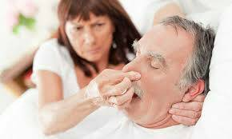

Slide 43
ผลกระทบต่อร่างกายจากการนอนหลับไม่พอ
ระบบหัวใจหลอดเลือด
1.อัตราการเต้นของหัวใจเร็ว
2.ความดันโลหิตสูง
3.เพิ่มโอกาสเสี่ยงต่อภาวะหัวใจวาย

Slide 44
ผลกระทบต่อร่างกายจากการนอนหลับไม่พอ
ระบบกล้ามเนื้อ
1.กล้ามเนื้อตอบสนองต่อคำสั่งช้า
ทำให้เคลื่อนไหวได้ช้าลง
2.มือสั่น
3.ปวดกล้ามเนื้อ
4.เคลื่อนไหวไม่ได้แม่นยำดั่งใจ

Slide 45
ผลของการอดนอนหรือนอนหลับไม่เพียงพอ
1.สมองส่วนความทรงจำทำงานลดลง
2.ลดการหลั่งฮอร์โมนGrowth Hormone
ที่ทำหน้าเสริมสร้าง ซ่อมแซมส่วนสึกหรอ
ทำให้ร่างกายเสื่อมเร็ว
3.การหลั่งสารเมลาโทนินลดลง ทำให้ผิวหนัง
อักเสบหรือเกิดภูมิแพ้ได้ง่าย
4.อารมณ์ตึงเครียดโดยไม่มีเหตุผล

Slide 46
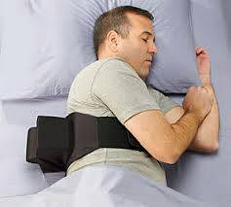
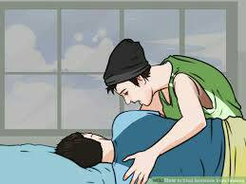

Slide 47
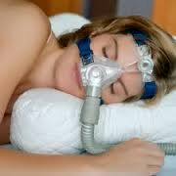
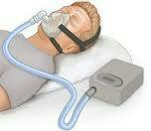

Slide 48
ระยะของการหลับ
แบ่งเป็น 2 ระยะใหญ่ๆ
1 ระยะแรก เรียกว่าหลับเงียบลูกตาไม่เคลื่อนไหว
แบ่งเป็นหลับตื้น หลับกลาง หลับลึก
2.ระยะหลับฝัน มีการเคลื่อนไหวของลูกตา

Slide 49
ในแต่ละคืน คนเรามีการนอนหลับเฉลี่ยดังนี้
หลับตื้น 2-5 %
หลับกลาง 45-55 %
หลับลึก 5-20 %
หลับฝัน 20-25 %
ในช่วงครึ่งแรกเป็นหลับเงียบ
ครึ่งหลังเป็นหลับฝัน
เรามันฝันตอนใกล้ตื่นนอน

Slide 50
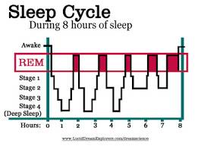

Slide 51
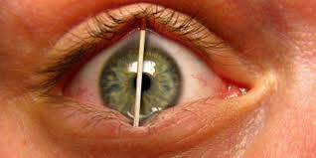

Slide 52
